Slide 1
ИСТОРИЯ МОЕЙ СЕМЬИ

Slide 2
Фамилия Старковых принадлежит к числу древнейших семейных именований и представляет собой уникальный памятник славянского имясловия. Исследуемая фамилия была образована в качестве отчества от нецерковного имени предка Старко с помощью фамильного суффикса «-ов». Прозвание Старко могло закрепиться за самым старшим членом семьи – дедом. Вместе с тем, прозвище Старко мог получить почтенный старец, опытный и мудрый старожил селения. Данное именование могло указывать не только на возраст, но и на общественное положение обладателя. Фамильное прозвание Старковых встречается в архивных документах с первой половины 15 века. В то же время, существует и шведская ветвь фамилии Старковых, происходящая о шведского Starck («сильный» швед). Представители данного рода были введены во дворянство в 1634 году и числились подданными Великого княжества Финляндского.

Slide 3
Моя прапрапрабабушка Старкова Елизавета Дмитриевна. Родилась в 1866 году в Сысерти, умерла в 1944 году.
Её семья. Дочь Александра Александровна – певица Екатеринбургского мюзик-холла. После революции актриса Новосибирского драматического театра. Сын Яков Александрович.

Slide 4
Мой прапрадедушка Старков Яков Александрович. Родился в 1891 году. Воевал в Первую мировую войну. Рабочий мебельной фабрики. Умер в 1927 году в возрасте 36 лет.
Моя прапрабабушка Старкова Таисия Дмитриевна. Родилась в 1901 году. Всю жизнь проработала на Сысертском заводе Гидромаш. Умерла в 1984 году в возрасте 83 лет.

Slide 5
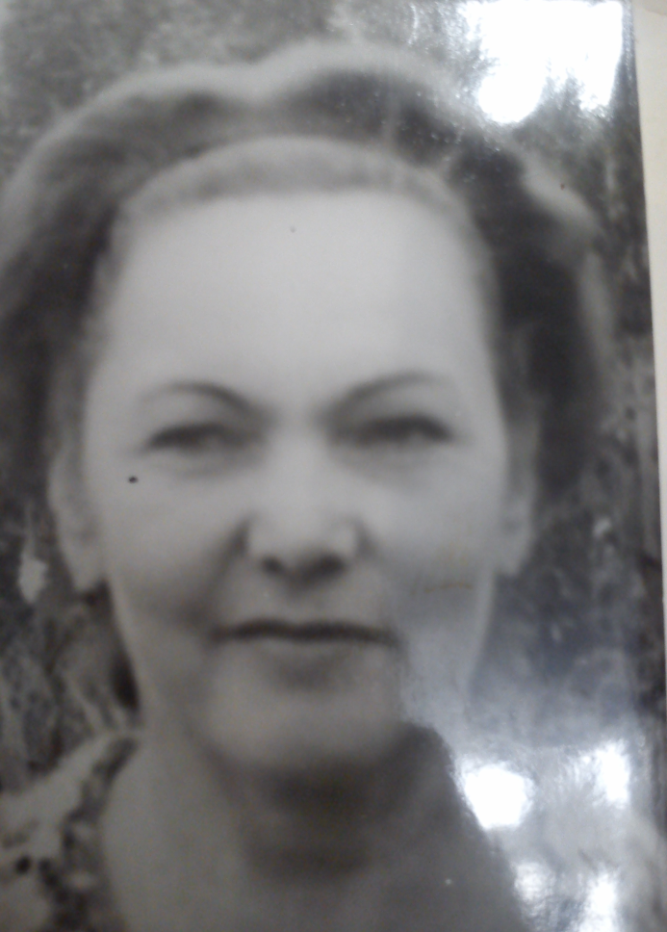
Старший сын Якова Александровича и Таисии Дмитриевны Александр Яковлевич
Младшая дочь Якова Александровича и Таисии Дмитриевны Ольга Яковлевна
Дочь от второго брака Таисии Дмитриевны Вяткина Нина Сергеевна

Slide 6
Мой прадедушка Старков Александр Яковлевич. Родился в 1922 году в городе Новосибирске, затем семья переехала в Сысерть. Здесь он и познакомился со своей будущей супругой.
Ушел добровольцем на фронт в июне 1941 года. Вернулся осенью 1945 года. Был ранен, контужен. Награжден орденами Отечественной войны I степени, Красной звезды и Славы III степени. Имеет медали: «За оборону Ленинграда», «За оборону Сталинграда», «За победу над Германией».
Окончил Свердловский техникум физической культуры. Проработал преподавателем физкультуры 25 лет.

Slide 7
Моя прабабушка Старкова Валентина Ивановна. Родилась в голодном 1921 году в деревне Абрамово Сысертского района.
После окончания Щелкунской средней школы всем классом уехали учиться в Свердловский учительский институт. Получила специальность преподавателя русского языка и литературы и проработала в народном образовании 37 лет.
Была директором Хромпиковской семилетней школы, первым заведующим Двуреченской средней школы, инспектором и заведующим Сысертским Районо.
Награждена орденом «Знак почета» и Ленинской медалью.

Slide 8
Старший сын Александра Яковлевича и Валентины Ивановны Валерий 1946 года рождения.
Младший сын Александра Яковлевича и Валентины Ивановны Игорь 1951 года рождения. Трагически погиб в 1983 году в возрасте 32 лет.

Slide 9
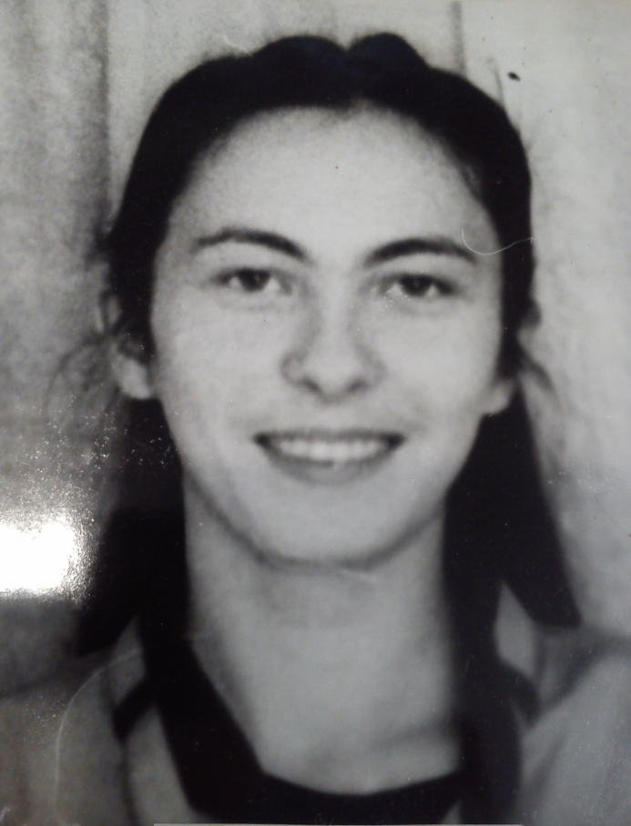
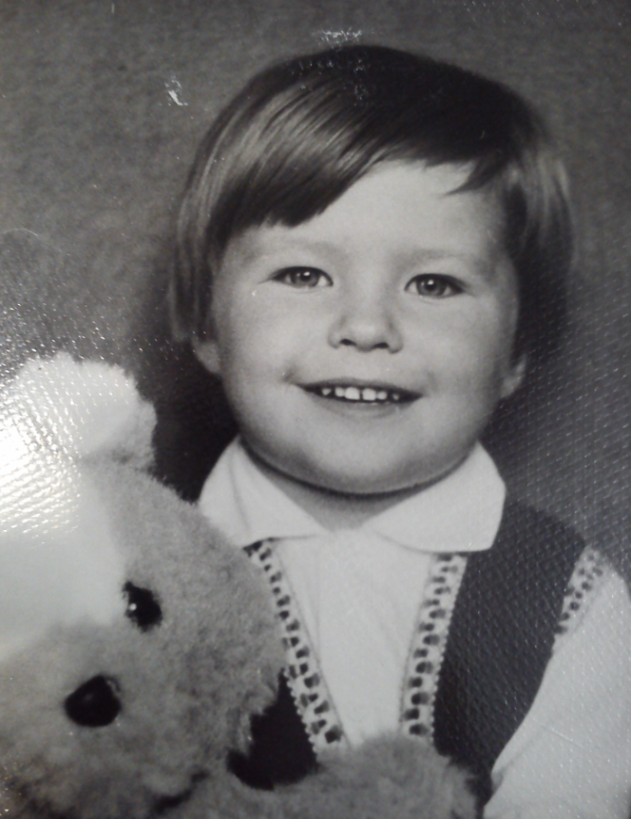
Это мои бабушка и дедушка. Их дети: старшая дочь Яна - моя тетя работает учителем начальных классов и младший сын Саша (в будущем мой папа).

Slide 10
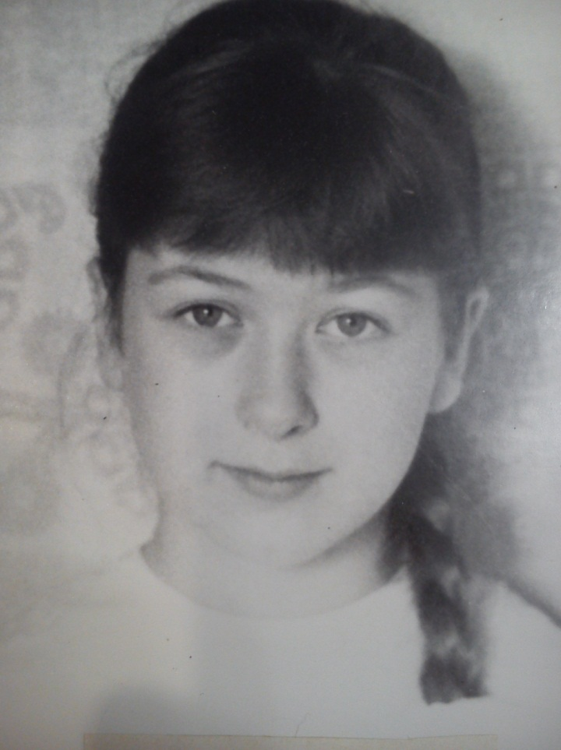
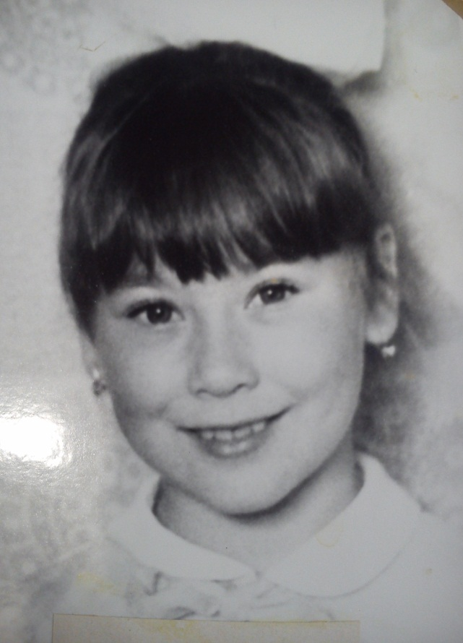
Семья младшего сына Игоря. Супруга Любовь Степановна работала акушеркой в Двуреченской больнице. Их дети: старшая дочь Елена и младшая дочь Наташа.

Slide 11
Мой дедушка Старков Валерий Александрович. Родился в 1946 году в Сысерти. Работал на Сахалине на гидрометеорологической станции. Его основная трудовая деятельность прошла на Ключевском заводе ферросплавов. Почетный металлург, автор двух десятков рационализаторских предложений. Награжден знаком «Победитель социалистического соревнования 1975 года» Сейчас на заслуженном отдыхе.
Моя бабушка Старкова Нина Васильевна. Родилась на Хромпике в 1948 году. Работала на Сахалине на гидрометеорологической станции. Всю жизнь проработала на Ключевском заводе ферросплавов лаборантом спектрального анализа. Награждена знаком «Ударник 11-ой пятилетки», медалью «Ветеран труда». Сейчас на заслуженном отдыхе.

Slide 12
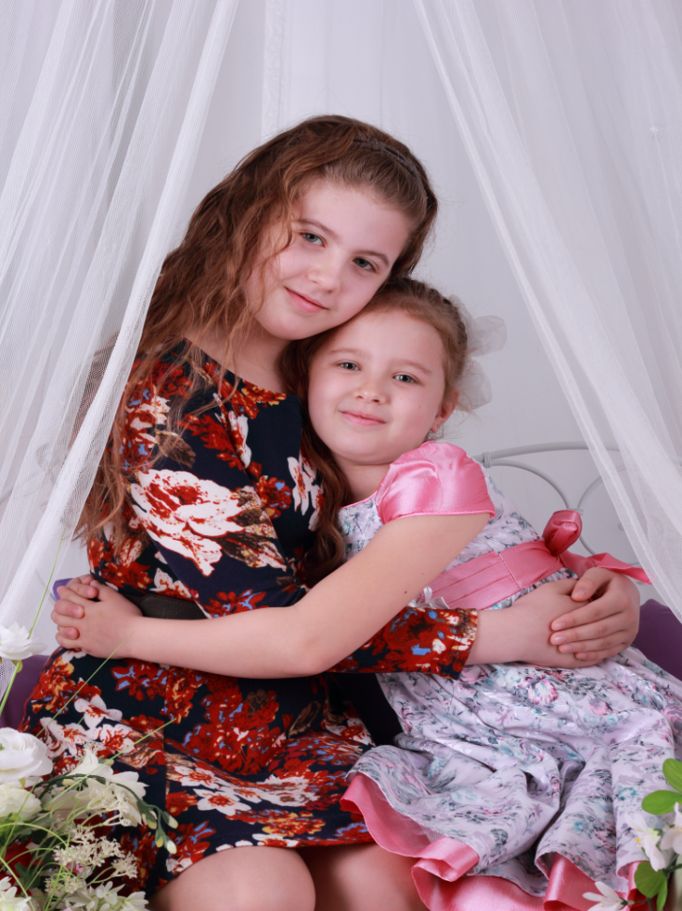
Это моя семья! Мой папа Старков Александр Валерьевич. Моя мама Старкова Наталья Викторовна. И моя старшая сестра Анжела.

Slide 13
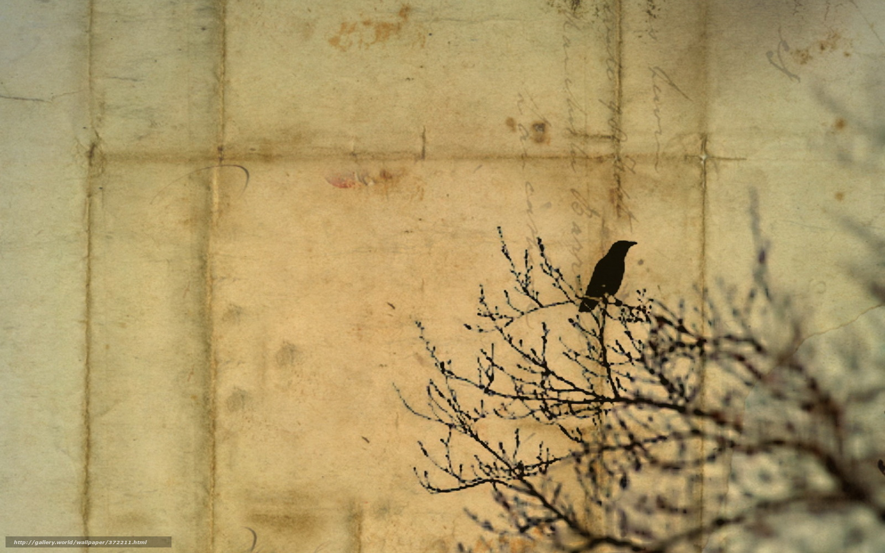
Продолжение следует…

